Slide 1

Сервис записи на кружки для взрослых с рекомендационной системой
Выглазова Е.В Киташова А.E
Группа: 251-321

Slide 2
Введение
Объект исследования: цифровые сервисы для организации и автоматизации процесса записи на образовательные и досуговые кружки для взрослых.
Предмет исследования: методы и средства разработки онлайн-сервиса с рекомендационной системой, предназначенного для подбора и записи на кружки для взрослых на основе интересов и предпочтений пользователей.
Цель курсовой работы: разработка и проектирование сервиса записи на кружки для взрослых с рекомендационной системой, обеспечивающего персонализированный подбор направлений обучения и удобное взаимодействие пользователей с платформой.

Slide 3
Практическая значимость проекта
Разработанный сервис может быть полезен не только для студентов, но и для широкой аудитории взрослых пользователей, заинтересованных в обучении и развитии. Платформа позволяет упростить процесс поиска и записи на кружки и курсы, экономить время пользователей за счёт персонализированных рекомендаций, а также повышать удобство и эффективность выбора образовательных и досуговых направлений, оставаясь при этом доступной и простой в использовании.

Slide 4

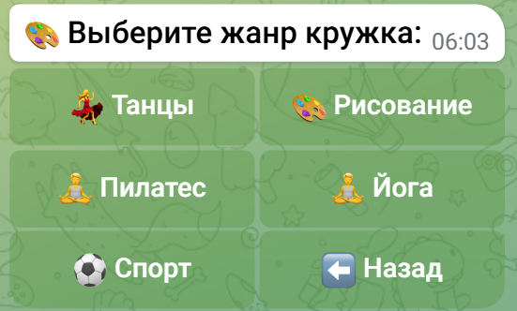
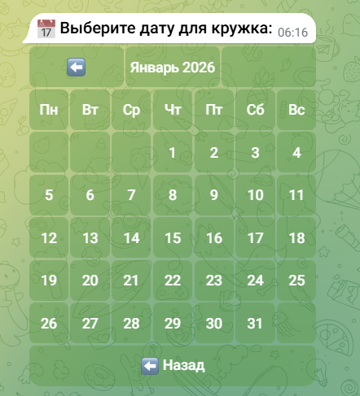

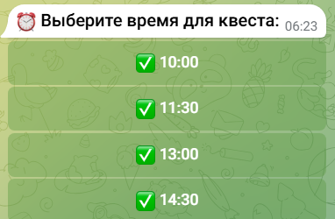
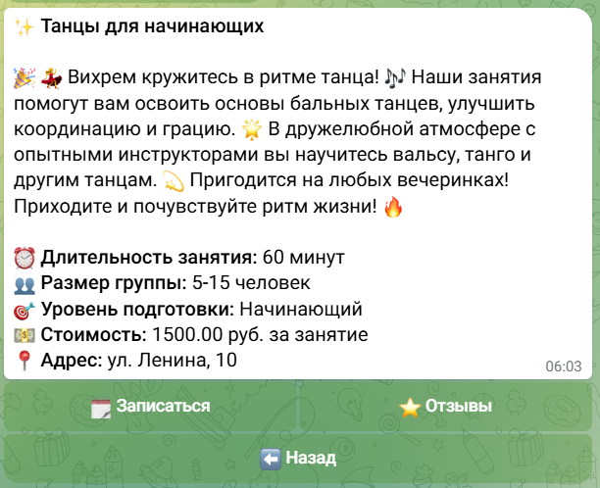
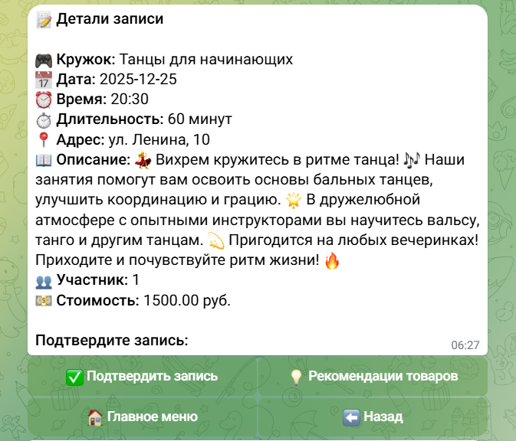
Основные функции приложения

Slide 5
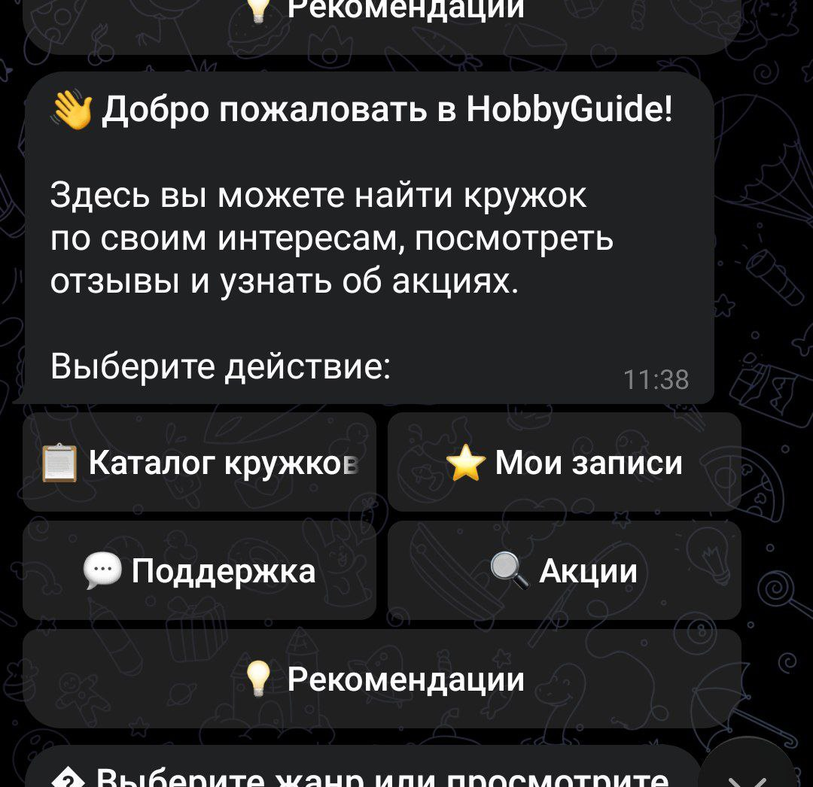
Меню
Каталог кружков
Мои записи
Поддержка
Акции
рекомедации

Slide 6
Технологический стек
Серверная часть
MySQL
Клиентская часть
Telegram
Python

Slide 7
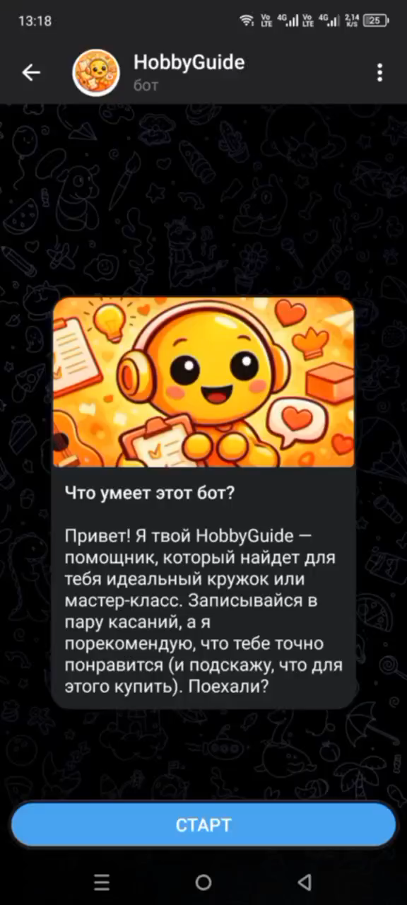
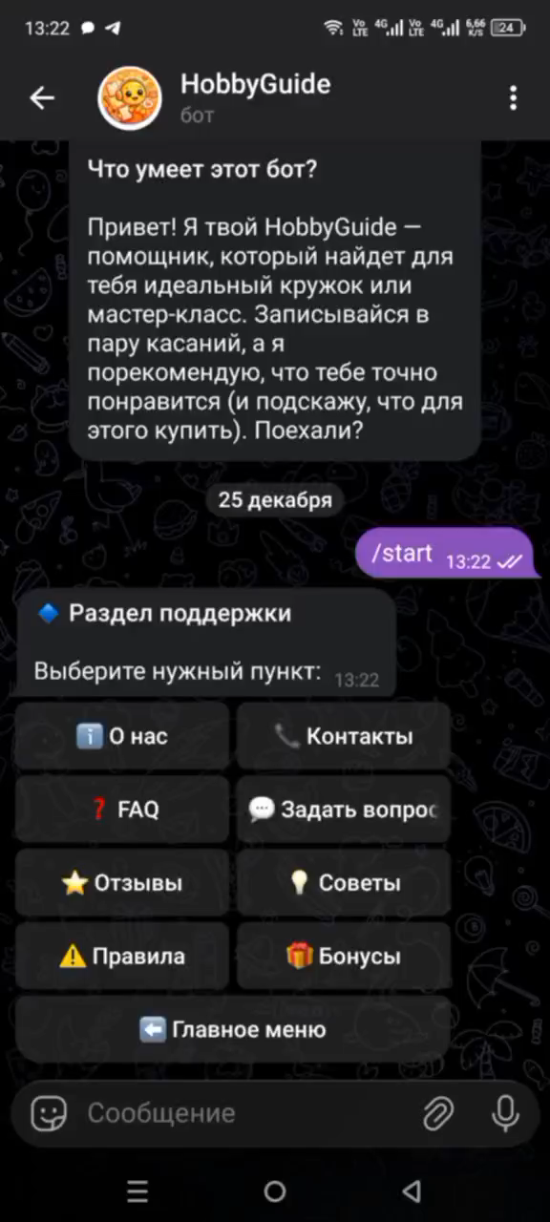
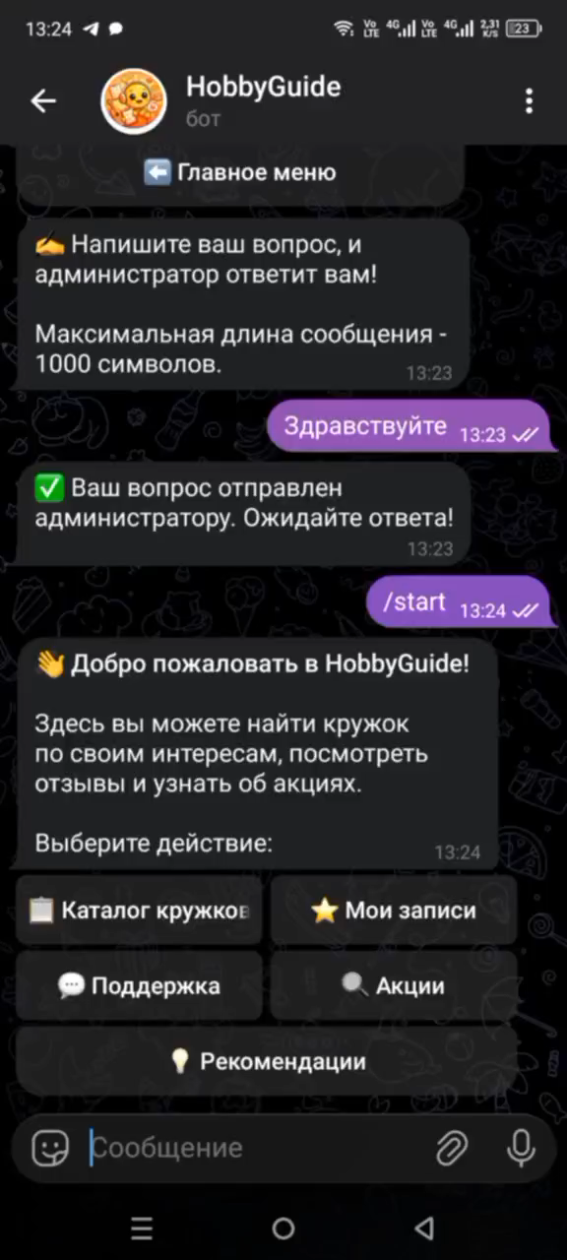
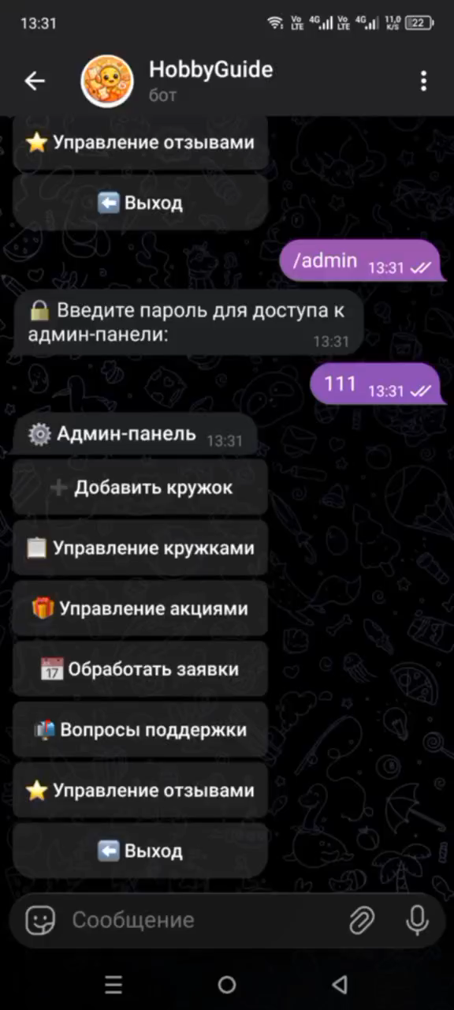
Демонстрация работы онлайн-приложения

Slide 8
Выводы
Telegram-бот HobbyGuideпредставляет собой законченное решение для автоматизации бизнес-процессоворганизации, предоставляющей услуги кружков по интересам. Система успешнорешает задачи как клиентов (удобный поиск и запись), так и администраторов(эффективное управление ресурсами).

Slide 9


